Slide 1
DISTÚRBIO DE CANAL ASSOCIADO A ENDOCRINOPATIA
IX Simpósio Nacional de Eletromiografia - IICS
São Paulo
José A Garbino, Pedro G Hortense, Paula L Alexandre, Marco A M Robles e Carlos R Negrato
Instituto Lauro de Souza Lima - Bauru

Slide 2
Historia
Homem de 55 anos. Queixa de intolerância ao frio há nove anos. Refere episódios com duração de duas a três horas com dor na hemiface direita, dificuldade de movimentação, dislalia leve e dificuldade para abrir a pálpebra, após passar frio.
Disestesia e dificuldade de movimento no lado externo do braço, cotovelo e antebraço, no lado medial da mão e na face lateral da perna à direita.
Repetem-se em uma semana ou mais. Melhoram com relaxante muscular e com calor.

Slide 3
Exame clínico
Não foi encontrada fraqueza muscular focal ou sistêmica
Pares cranianos: ndn; não se observou espasmos faciais
Pesquisa de ptose palpebral: O pleno olhar para as posições cardinais: sem ptose
Reflexos tendinosos apresentaram-se normais e simétricos.
A pesquisa de sensibilidade tatil e dolorosa nas extremidades foi normal.

Slide 4
Eletroneuromiografia
Os estudos de condução nervosa na face, membros superiores e inferiores normais e simétricos.
Reflexos do piscamento realizados com estímulos no ramo supra-orbitário do trigêmeo, com respostas R1 e R2 normais e simétricas – R1 específicidade relativa paro o bulbo e ponte e R2 para lesões medulares.
Eletromiografia nos músculos examinados na hemiface direita e esquerda de inervação facial, sem sinais de blefaroespasmo ou miotonia.
Eletromiografia em músculos distais e proximais das extremidades superiores e inferiores sem anormalidades significativas.
Não foi encontrada miotonia, mesmo após o esfriamento por 5´ em músculos da mão.

Slide 5
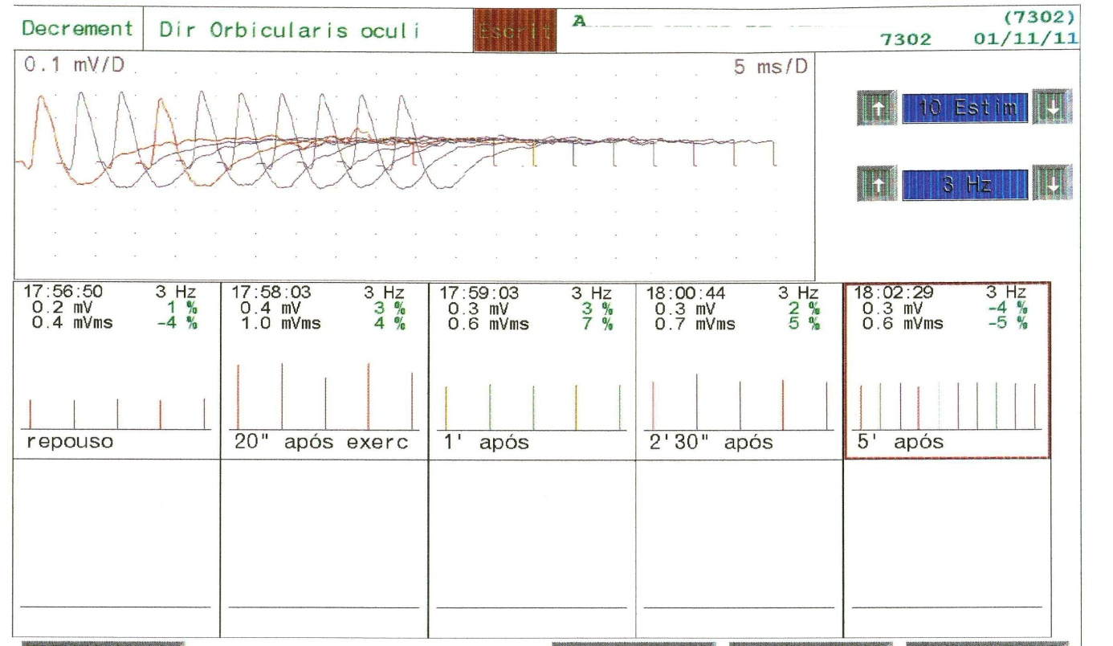
Testes de estimulação repetitiva
trens de 10 estímulos de na face (facial/orbicular do olho)
Estimulação repetitiva de 3 Hz com trens de 10 estímulos de na face (facial/orbicular do olho) e trens de 5 estímulos no membro superior (ulnar/ abductor digiti minimi) direitos: com respostas normais após esforço e após o esfriamento de cinco minutos, ou seja, provocativos para investigar canalopatias (Brown WF et al, 2002)

Slide 6
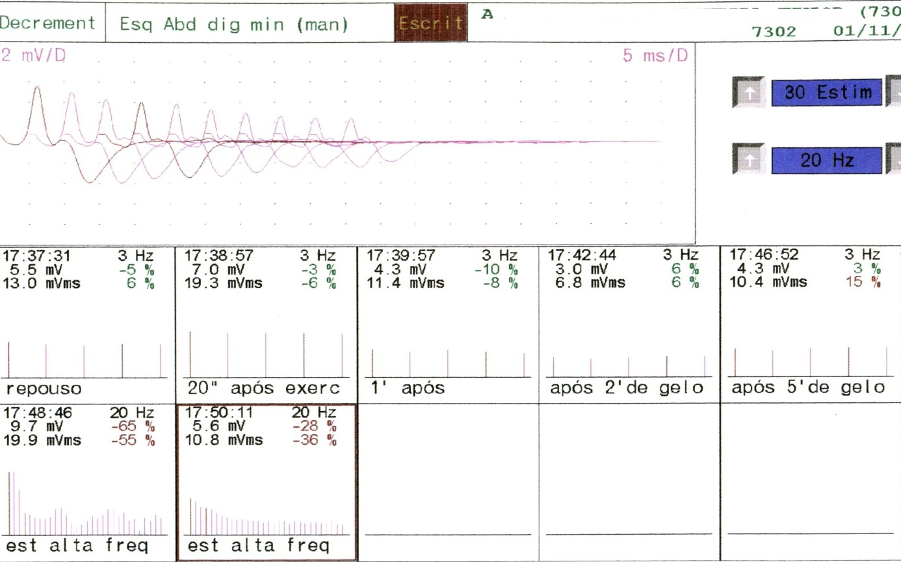
Testes de estimulação repetitiva
Somente a estimulação repetitiva com freqüências de 20 Hz se observou decremento com reduções de 30 a 60% das amplitudes no ulnar/ abductor digiti minimi, Fig.1.

Slide 7
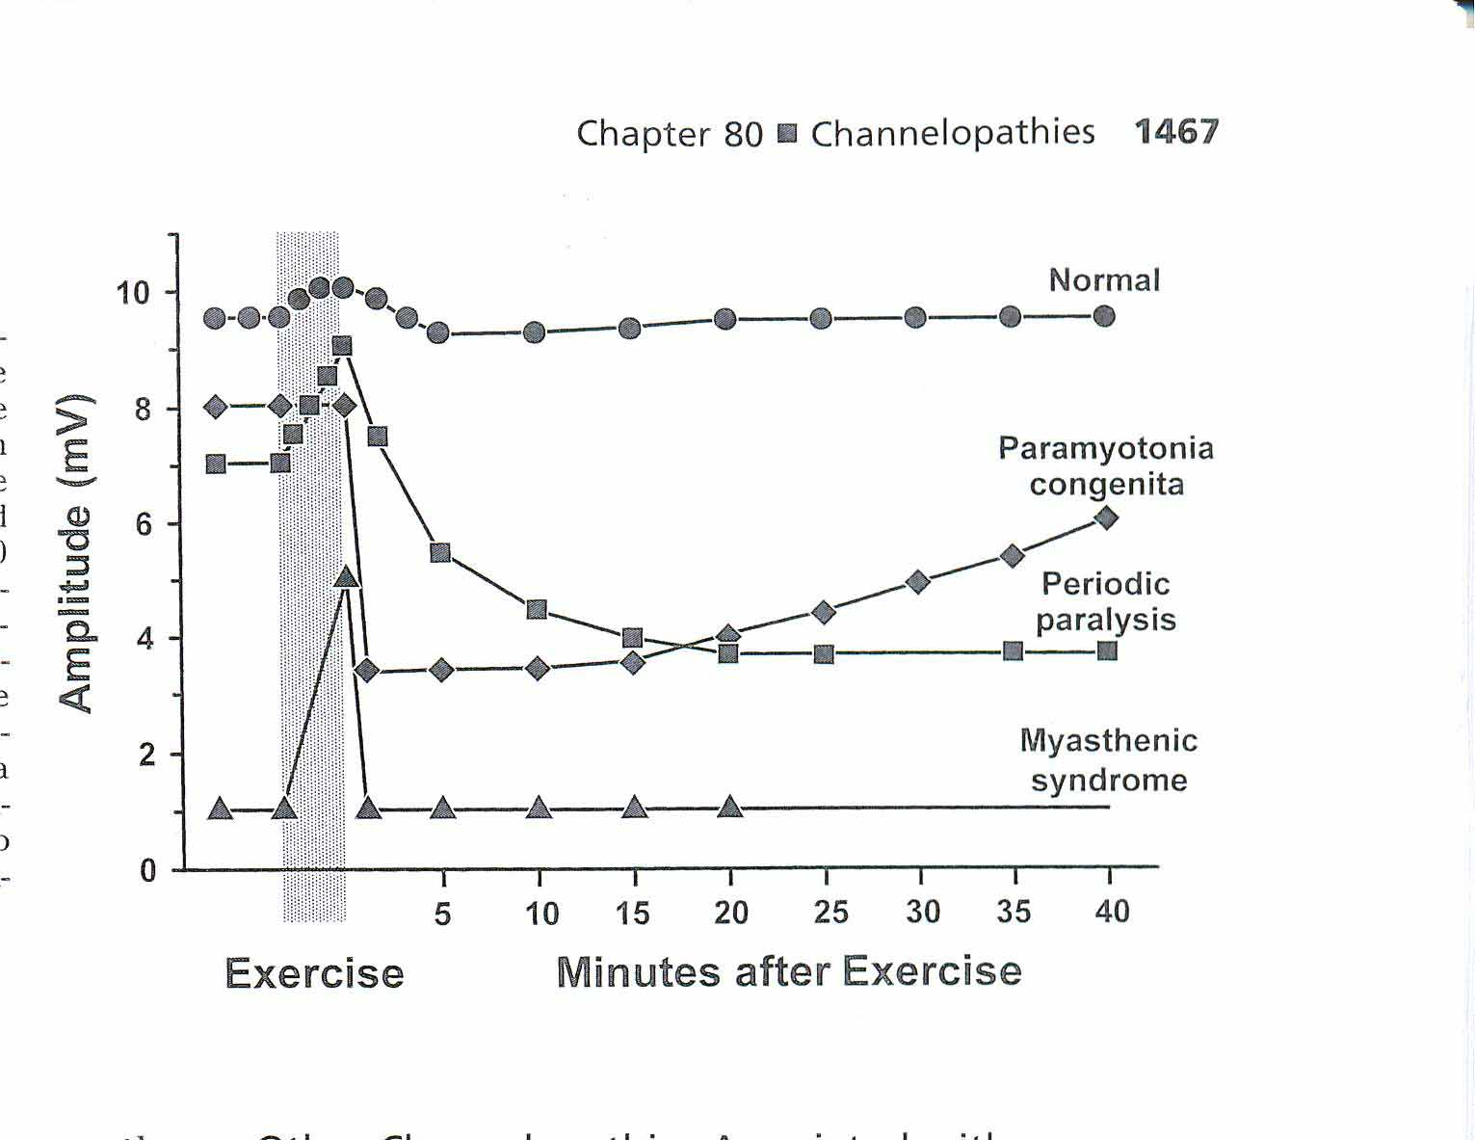
Estimulação repetitiva nas diferentes condições: normal, PC, PP e SM¹
Normal
PC: paramiotonia congênita
PP: paralisia periodica
SM: Síndrome miastênica
Brown WF, Charles FB, Aminoff MJ. In: Neuromuscular Function and Disease. Basic, Clinical and Electrodiagnostic Aspects. Saunders 2002. Chapter 80, p. 1459-78.

Slide 8
Conceitos/definições
As canalopatias causam disfunção da musculatura esquelética com repercussão clínica e eletrofisiológica, sob influencia da temperatura e exercício físico:
rigidez muscular com variação da temperatura (<32º C),
o fenomeno de "wind up“ .
miotonias clínicas: instalação súbita com o frio e de recuperação lenta e gradual até 90 minutos. Atingem a face e durante o episódio permanecem com dificuldade de abrir os olhos e de falar.
miotonia paradoxal: pode haver uma resposta paradoxal ao exercício, havendo piora ao invés de melhora

Slide 9
Conceitos/definições
Distúrbios congênitos dos canais de sódio podem se expressar como:
paralisia periódica,
miotonia,
paramiotonia congênita, a forma miotonia fluctuans e
sindrome miastênica congenita (Brown WF et al, 2002)
Diferentes genes mutantes do canal de sódio do músculo esquelético humano (SCN4A) no braço longo do cromossomo 17 (17q) levam a variados fenótipos (Brown WF et al, 2002; McClatchey AL et al, 1992)

Slide 10
Eletrofisilogia
Descargas miotônicas durante o repouso muscular.
Na paramiotonia congênita a miotonia pode ser de difícil detecção
facilitada após o resfriamento e exercicío nas áreas sintomáticas – face e extremidades
No exame da musculatura periorbitaria ao repouso pode apresentar raras descargas miotônicas que aumentam com o esfriamento.
Na contração muscular com resfriamento há recrutamento reduzido até inatividade completa de unidades motoras (UM): ↓ ou abolição do padrão de interferencia → fraqueza muscular.
O aquecimento: ↑o recrutamento de UM, desaparece o decremento e ↑a força muscular
A estimulação repetitiva de baixa freqüência associada ao resfriamento pode desencadear ou piorar o decremento ou ser normal
Brown WF, Charles FB, Aminoff MJ. In: Neuromuscular Function and Disease. Basic, Clinical and Electrodiagnostic Aspects. Saunders 2002. Chapter 80, p. 1459-78.

Slide 11
Exames Laboratoriais:
Ureia: 16 (n:15-40), Creatinina: 1,0; Glicemia: 81,0; Calcio: 9,1 (n:8,8-11,0); Calcio iônico: 1,28 (n:1,10-1,35); Magnésio: 1,7 (n:1,6-2,4); Sódio: 141 (n:135-148); Potássio: 4,7 (n:3,5-5,1); TSH: 0,87 (n:0,5- 5,0); T4: 1,2 (n:0,7-1,8);
PTH intacto: 93,9 (n:16- 87).
25 HIDROXIVITAMINA D : 23,50 ng/mL Novos Valores de Referência: Normal: 30 a 60 ng/mL (*)
Limítrofe: 20 a 30 ng/mL; Insuficiente: 10 a 20 ng/mL; Deficiente: inferior a 10 ng/mL
(*) Ref: J Clin Endocrinol Metab. 2005 90(6):3215
CLEARENCE DE CREATININA: 74.0 mL/min/1,73 m2
CLEARENCE CORRIGIDO POR SUPERFÍCIE CORPÓREA: 70.3 mL/min
valores de referência: Homens : 84 a 162 ml/min/1,73 m2
Material: Urina de 24 horas e plasma Método: COLORIMÉTRICO AUTOMATIZADO

Slide 12
Discussão/hipóteses
O hipoparatireidismo, familiar associada à deficiencia adrenal, tireoidiana e gonadal, o pseudohipoparatireoidismo também é hereditário.
Ambas as síndromes com distúrbio do metabolismo do calcio e vitamina D
mas de início precoce e com repercussões esqueléticas bem definidas (Lopez JM, Carrasco CM, 2004) - menos prováveis.
A paralisia periódica da tireotoxicose é a mais comum entre as adquiridas similar a paralisia periódica familiar hipocalêmica (PPFH).
Atinge os músculos generalizadamente ou os músculos que mais sofrem o esfriamento.
Ocorre com maior frequencia nos asiáticos e em pacientes com susceptibilidade genética a PPFH (Ubogu EE et al, 2004) – provável
As outras causas adquiridas estão associadas a disfunções das paratireoides:
O hiperparatireoidismo primário ou secundário e doenças do metabolismo ósseo, podem ser assintomáticos ou apresentar clinica de miopatia de cinturas (Ubogu EE et al, 2004) – provável
Finalmente, o hipoparatireidismo adquirido: cirúrgico ou dano vascular das paratireoides ou, ainda, o hipoparatireidismo idiopático que pode existir como uma entidade isolada (Ubogu EE et al, 2004) – provável
O disturbio muscular é relacionado ao metabolismo da vitamina D/calcio e ao paratohormonio.

Slide 13
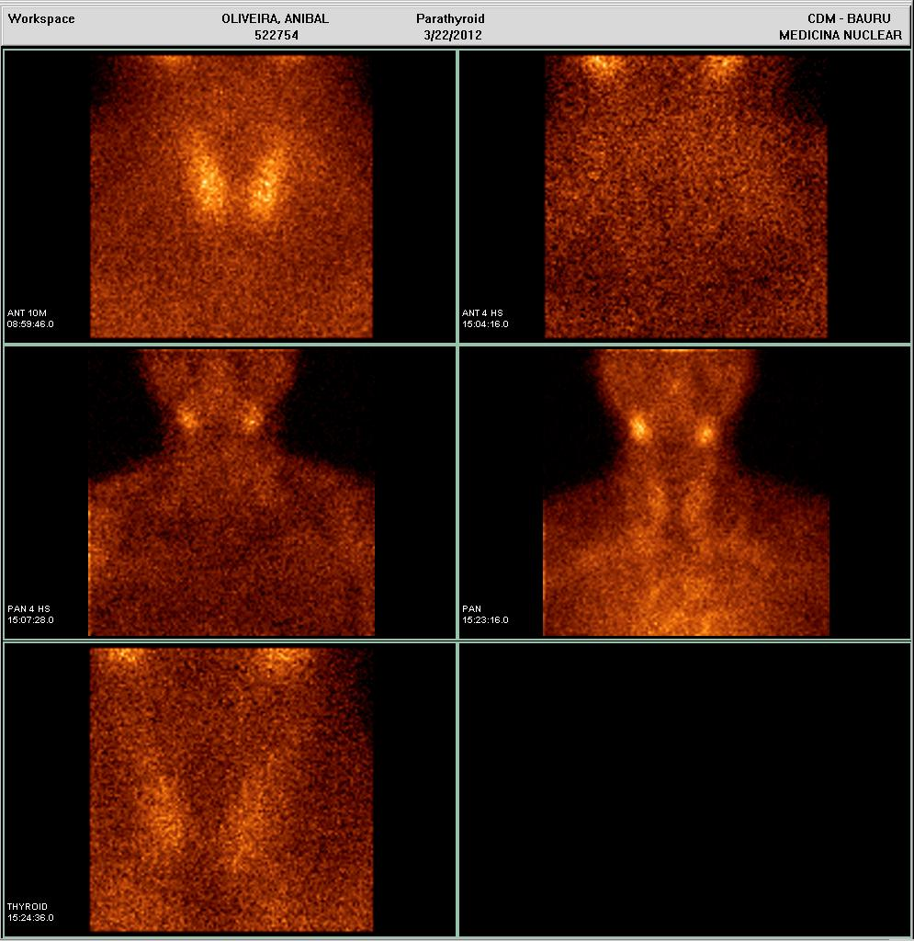
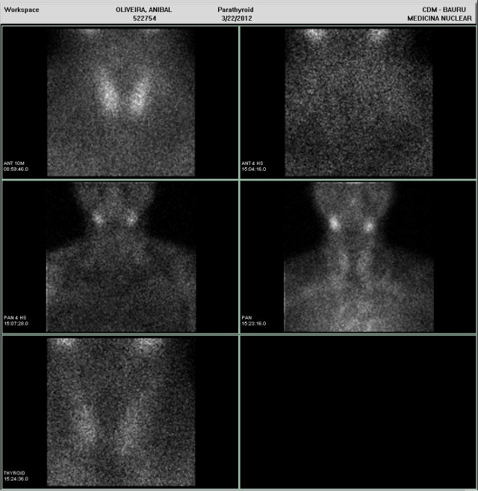
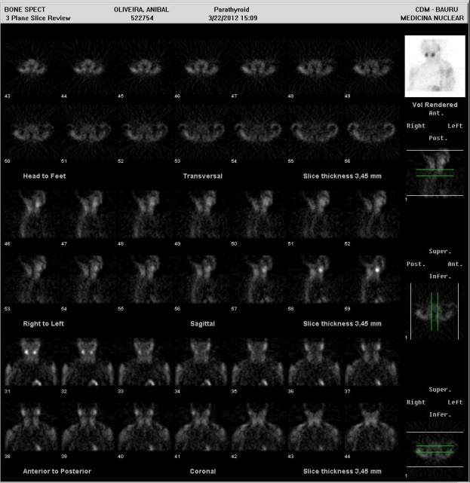
Mapeamento das tireoides e paratireoides
Tireoides: sem sinais de hipo ou hipercaptação
Paratireoides: sem sinais de hipo ou hipercaptação

Slide 14
Conclusões
A rigidez periódica do músculo é o sintoma clínico predominante. Geralmente é induzida pela exposição ao frio e agravada pelo exercício e tem alteração eletrofisiológica plausível.
Endocrinopatias: aparentemente afastadas
Causas sobrantes:
Hipofunção renal mínima – seguimento clínico
Nova mutação - mutação de novo ¹
1. Fukudome T et al. Paramyotonia congenita due to a de novo mutation: a case report. Muscle Nerve. 2003 Aug;28(2):232-5.

Slide 15
Saudades, Punta Del Este, 2011

